Slide 1




Présentation des projets de Sciences Participatives

Slide 2

1. Opération escargots
Objectifs
Assurer un suivi des populations d’espèces communes vivant au contact de l’homme;
Mieux comprendre l’importance des jardins pour la conservation des espèces communes;
Éveiller l’attention du grand public sur la nature méconnue qui vit près de nous;
Attirer l’attention sur l’impact que chacun de nous peut avoir sur cette nature par des activités quotidiennes telles que le jardinage.
A noter : ce programme est réalisable toute l’année

Slide 3
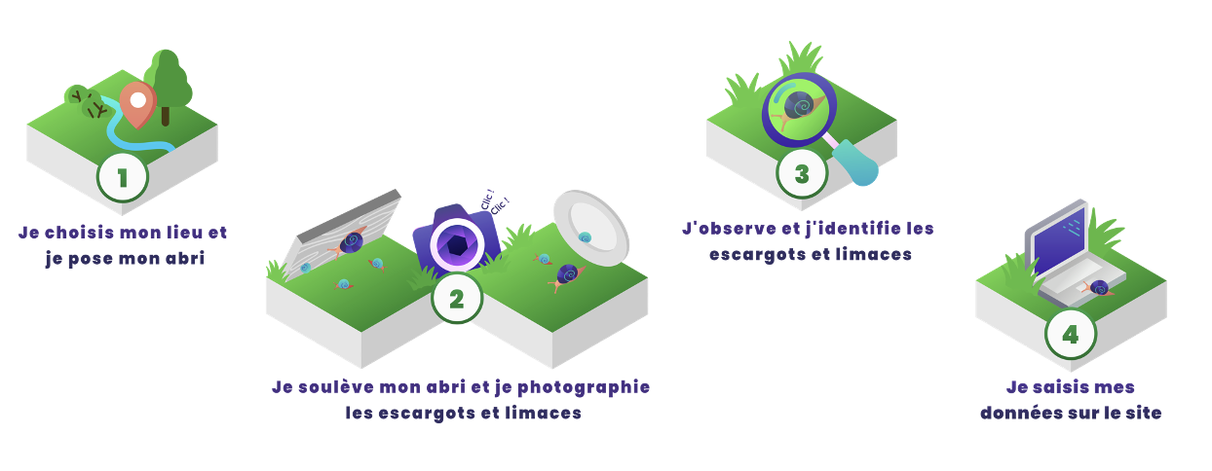
1. Comment participer ?
Attention : il faut compter 4 semaines entre l’étape 1 et l’étape 2

Slide 4

2. Sauvages de ma rue
Objectifs
Sensibiliser le grand public à la flore sauvage urbaine par l'action;
Recenser les espèces présentes en milieu urbain afin de mieux connaître leur répartition;
Alimenter une base de données libres au service de la recherche en écologie urbaine.
A noter : ce programme est réalisable toute l’année

Slide 5
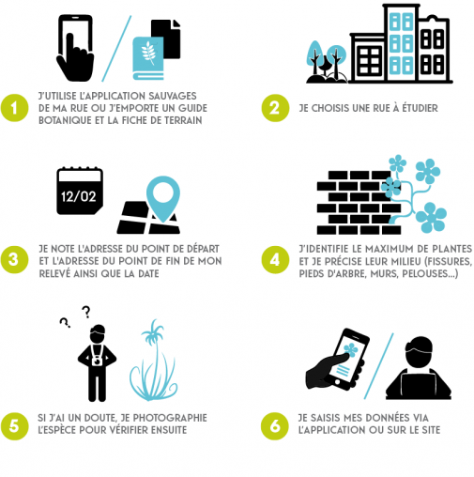
2. Comment participer ?

Slide 6
3. Histoires de nature
Objectifs
Interroger les savoirs locaux, les expériences personnelles et les représentations des impacts humains sur la nature;
Restituer les points de vue familiers et intimes sur les transformations de notre environnement;
Dégager de nouvelles perspectives sur les bouleversements de la nature issus, notamment, de la crise de la biodiversité et du changement climatique.

Slide 7


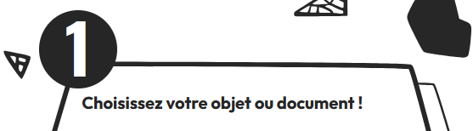


3. Comment participer ?

Slide 8
Pour en savoir plus
Opération escargots : www.qubs.fr/operation-escargots
Sauvages de ma rue : www.tela-botanica.org/projets/sauvages-de-ma-rue/
Histoires de nature : www.changing-natures.org/fr/

